Slide 2
二次元格闘ゲーム 2年後学期「メディア情報学プログラミング演習」 グループ 16
1610208 木内 舜司
1610496 根本 亘
1610595 松田 尚也

Slide 3

作成プログラムの概要

Slide 4
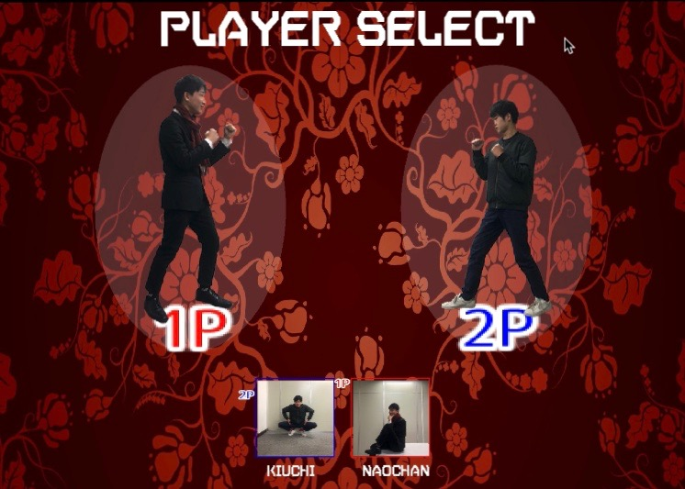
作成プログラムの概要

Slide 5
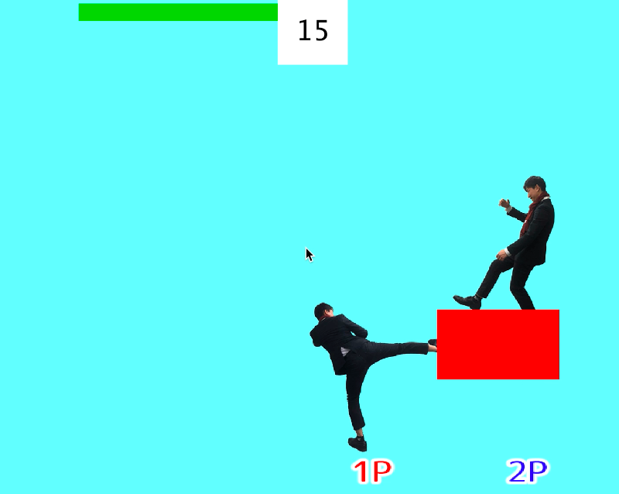
作成プログラムの概要
対戦ゲーム
キーボード
2 min
HP

Slide 6
プログラムの構成

Slide 7
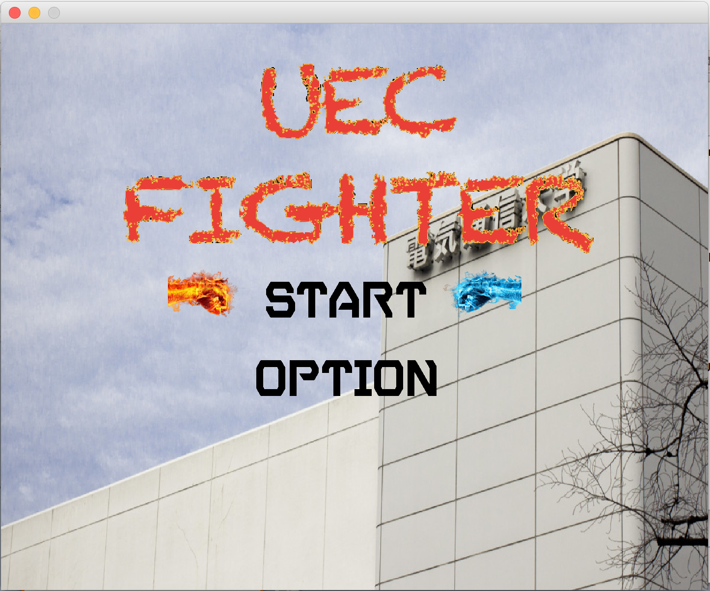
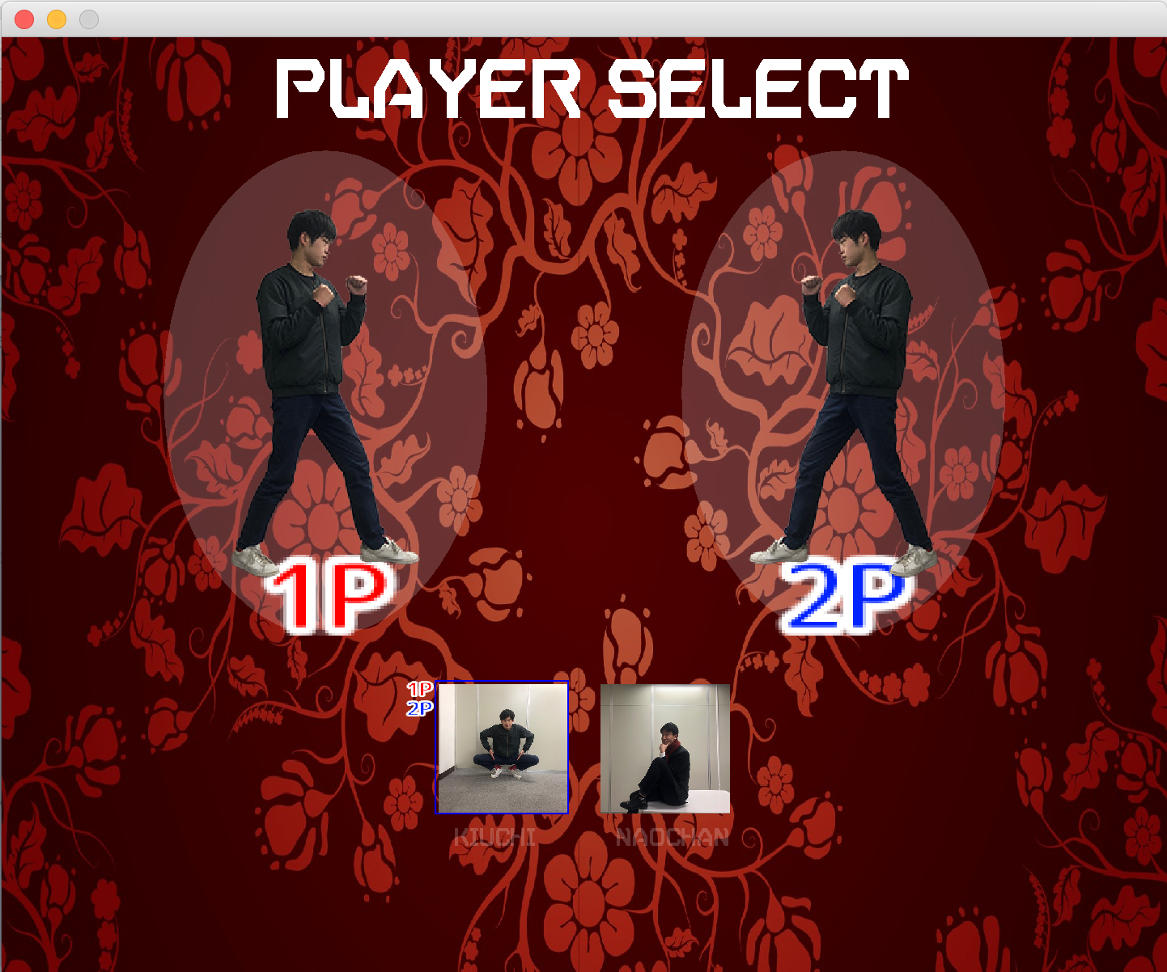
木内担当分：
StartFrameview,PlayerSelect, GameTime, UECFrameView、UECFighterクラスとシーンの遷移
StartFrameViewはスタート画面で、JPanelを継承している。
上下の矢印でSTARTかOPTIONを選択してENTERで決定し、次のシーンへ
PlayerSelectはキャラ選択画面で、JPanelを継承している。
2人のプレイヤーのキャラが選択されているかどうかをbooleanで保持して、それによって次に進むかどうかを決めている。
二つのクラスはKeyListenerのメソッドを持っているが、KeyListenerを実装してはおらず、実装しているのはUECFighterクラス。これは後述。

Slide 8

UECFrameViewは試合画面を描画するクラス、JPanelを継承している。
自分が担当したのは、試合時間とHPを表示する部分、試合開始と終了部分で操作ができるかどうかを管理する部分。
試合時間はGameTimeクラスを別で作り、それで管理している。
UECFighterクラスでは、シーンの切り替えや、キー入力を管理している。
シーンの切り替えはcallScene(int scene)メソッドを用意してsceneによって描画するシーンのクラスを呼び出すようにしている。
keyListenerは本当はそれぞれのクラスに実装するつもりだったが、Focusableという概念でつまづいたため断念し、UECFighterに実装した。
種々の設定をするOptionクラスと、Sceneを戻るキャンセル操作が未実装なので、これから実装したい。

